Slide 1
Валидация и обработка ошибок
Bean Validation, @Valid, Exception Handling

Slide 2
Введение: зачем нужна валидация
Проблемы без валидации:
Некорректные данные
Ошибки в базе
Падения приложения
Уязвимости
Валидация защищает систему на входе

Slide 3
Где выполняется валидация
На уровне контроллера
На уровне сервиса
На уровне базы данных
В Spring чаще всего — на уровне API

Slide 4
Что такое Bean Validation
Bean Validation — стандарт Java для проверки данных
Основные реализации:
Hibernate Validator

Slide 5
Как работает Bean Validation
Аннотации на полях
Валидация при вызове
Ошибка при нарушении

Slide 6
Подключение
spring-boot-starter-validation
Spring автоматически подключает Hibernate Validator

Slide 7
Основные аннотации
NotNull
NotBlank
NotEmpty
Size
Email
Min
Max

Slide 8
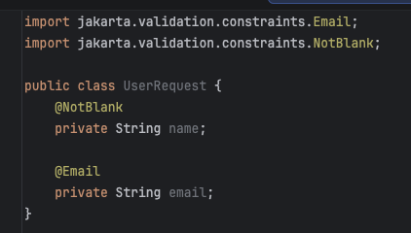
Пример DTO

Slide 9
Разница NotNull NotEmpty NotBlank
NotNull — не null
NotEmpty — не пустая коллекция или строка
NotBlank — строка не пустая и не из пробелов

Slide 10
Аннотация @Valid
@Valid запускает валидацию
@PostMapping
public void create(@Valid @RequestBody UserRequest request)

Slide 11
Что происходит при ошибке
Spring выбрасывает исключение
MethodArgumentNotValidException

Slide 12
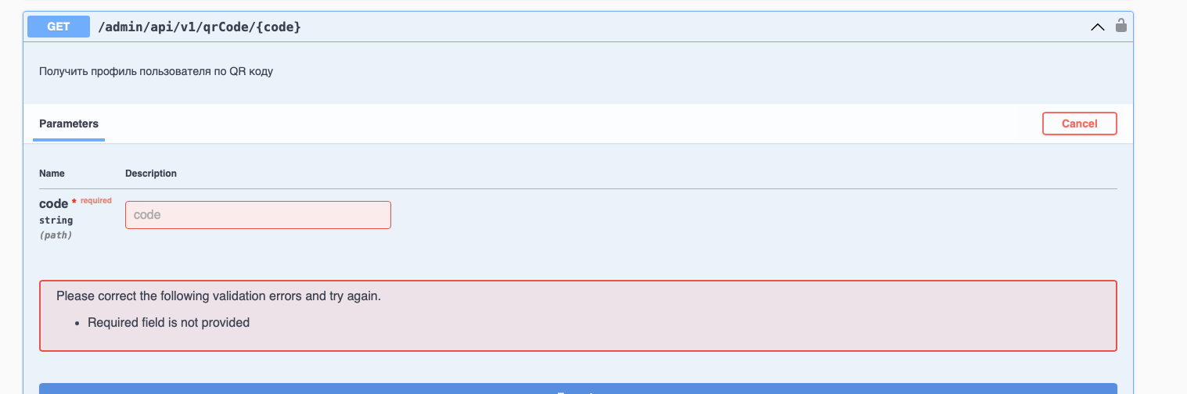
Пример ошибки

Slide 13
Обработка ошибок
Используем @ControllerAdvice.
Что это?
Глобально перехватывает исключения
Работает для всех контроллеров

Slide 14
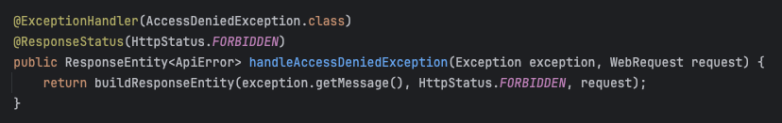
Обработка валидации

Slide 15
Error model
Нужно создать единый формат ошибки
Пример:
timestamp
status
message
errors

Slide 16
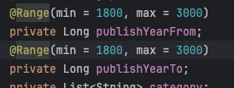
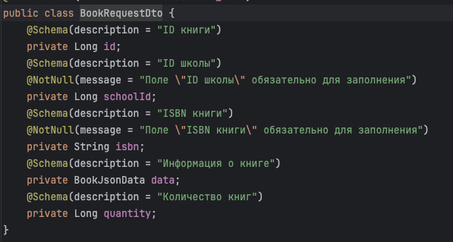
Примеры

Slide 17
Best practices
Типичные ошибки
Нет @Valid
Валидация в сервисе вместо контроллера
Отсутствие ControllerAdvice
Возврат stack trace
Всегда валидировать входящие данные
Не возвращать сырые ошибки
Делать единый error response
Использовать DTO

Slide 18
Лабораторная работа
К последней работе с 2мя сущностями и базами данных, добавить:
Добавить 2 сущности с полной реализацией сервисов и контроллеров
Добавить методы создания и редактирования для всех сущностей (итого минимум 4)
В методах создания и редактирования использовать DTO
Использовать в проекте lombok
В DTO Создать валидацию
Реализовать ControllerAdvice
Сделать единый ErrorResponse
Создать кастомный валидатор
Проверить через Postman

